Slide 1


Luyện viết đoạn
(Tiết 5)

Slide 2
HOẠT ĐỘNG NHÓM
Nhóm 1
Lê Diệp Anh
Nguyễn Hoàng An
Tạ Bảo An
Đinh Bảo Anh
Nguyễn Duy Anh
Nhóm 2.
Trần Đặng Quỳnh Anh
Nguyễn Minh Anh
Hoàng Gia Bảo
Nguyễn Chí Bảo
Nguyễn Hữu Bảo
Nhóm 3.
Vũ Gia Bảo
Đỗ Ngọc Minh Châu
Lê Trang Minh Châu
Hoàng Khánh Chi
Nguyễn Hà Chi
Nhóm 4.
Đỗ Nguyên Yến Chi
Đinh Nguyên Đạo
Vũ Khánh Hiền
Tràn Hương Giang
Đào Thiên Hương
Nhóm 5.
Lê Thành Lân
Đoàn Nam Khánh
Trần Mạnh Quân
Lê Hoàng Lâm
Dương Hoàng Quang Khôi
Nhóm 6.
Đỗ Uyên Nhi
Nguyễn Thành Long
Nguyễn Cao Minh
Nguyễn Bình Minh
Vũ Kim Ngọc
Nhóm 7.
Hoàng Uyên Nhi
Nguyễn Thiện Nhân
Bùi Thái Sơn
Nguyễn Huy Tài
Vũ Đình Nam Thái
Nhóm 8.
Nguyễn Minh Thành
Nguyễn Văn Toàn
Nguyễn Huyền Trang
Đỗ Minh Trí
Trần Minh Trí
Nhóm 9.
Nguyễn Hà Vy
Nguyễn Hương Trà
Lã Ngọc Thuỷ Trúc
Dương Nhật Vượng
Hoàng Hà Vy
Phạm Đăng Khoa

Slide 3
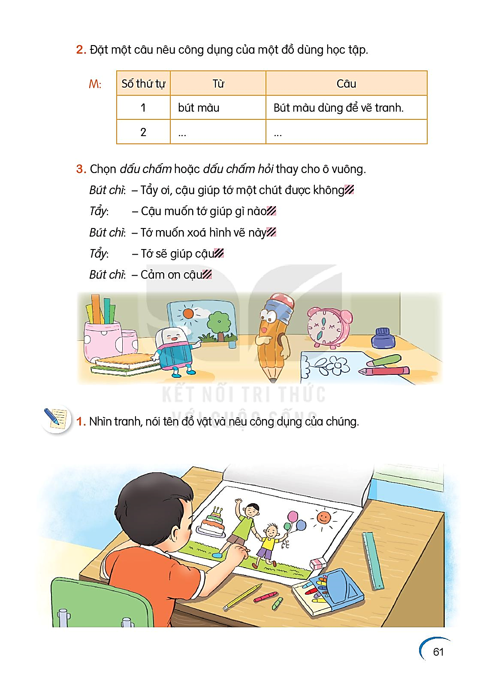
1. Nhìn tranh, nói tên đồ vật và nêu công dụng của chúng.
vở vẽ
bàn học
tẩy
thước kẻ
bút chì
màu vẽ

Slide 4
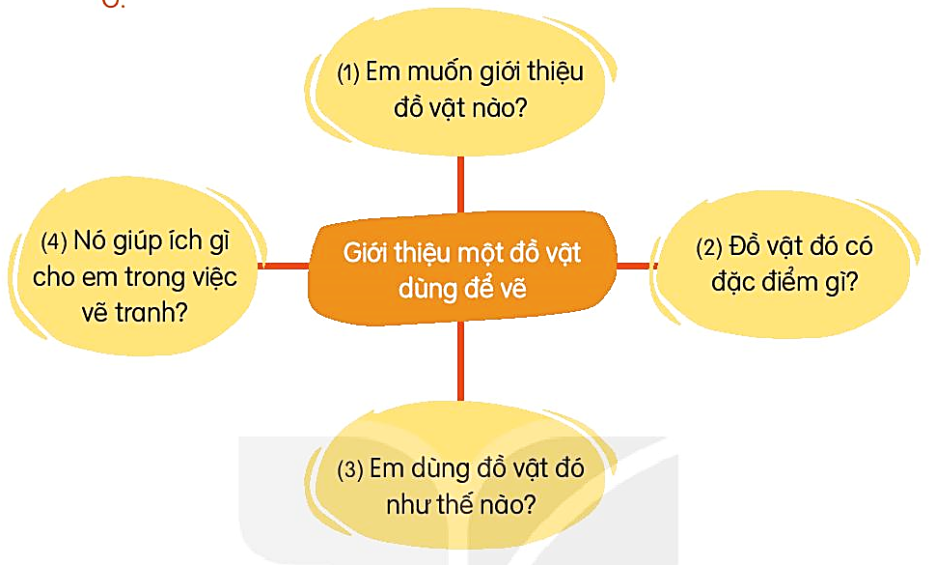
2. Viết 3-4 câu giới thiệu về một đồ vật được dùng để vẽ

Slide 5
Chiếc bút mực trông đẹp làm sao! Cây bút xinh xinh dài bằng một gang tay em. Thân viết tròn như ngón tay giữa của mẹ, càng về phía sau càng thon như búp măng non. Toàn thân bút khoác chiếc áo màu xanh nhẹ nhàng. Từ khi có chiếc bút, chữ viết của em dường như mỗi ngày một đẹp hơn.

Slide 6



Củng cố
bài học
Notes:
Bài giảng thiết kế bởi: Hương Thảo - tranthao121006@gmail.com

